Slide 1
Introduzione al software R
Metodi Quantitativi per Economia, Finanza e Management Esercitazione n°2

Slide 2
Orario di ricevimento
Davide Giannuzzi | dgiannuzzi@liuc.it | Venerdì 10.00-10.30 e 12.00 – 12.30 Laboratorio Grande
Agnese Franchini | afranchini@liuc.it | Venerdì 10.00-10.30 e 12.00 – 12.30 Laboratorio Grande
Ludovica De Carolis | ldecarolis@liuc.it | Venerdì 10.30-11.00 e 12.30 – 13.00 Laboratorio Grande
Ogni comunicazione va sempre inviata a tutti e 3 gli indirizzi mail
© Copyright. All rights reserved. Corso di Metodi Quantitativi per Economia, Finanza e Management - Università Carlo Cattaneo, LIUC.

Slide 3
Prima di iniziare…
Controllare se sul pc su cui state lavorando esiste già una cartella C:\corso. In tal caso eliminare tutto il contenuto. In caso contrario creare la cartella corso all'interno del disco C
Andare sul disco condiviso F nel percorso F:\corsi\Metodi_Quantitativi_EFM_1920\esercitazione1 e copiare il contenuto nella cartella C:\corso
Aprire il software R (Start → AII Programs → R)
© Copyright. All rights reserved. Corso di Metodi Quantitativi per Economia, Finanza e Management - Università Carlo Cattaneo, LIUC.

Slide 4
Suddivisione per Esercitazioni
Ore 8.30-10.30
studenti di
-Banche, Mercati e Finanza d’Impresa
-Amministrazione, Controllo e Libera Professione
Ore 10.30-12.30
Studenti di
-Marketing
-Management delle Risorse Umane
-Economia e Direzione d’Impresa solo A-B
Ore 12.30-14.30
Studenti di
-Economia e Direzione d’Impresa C-Z
© Copyright. All rights reserved. Corso di Metodi Quantitativi per Economia, Finanza e Management - Università Carlo Cattaneo, LIUC.

Slide 5
Metodi Quantitativi per Economia, Finanza e Management
Obiettivi di questa esercitazione:
1
2
3
4
Primi passi con R: ambiente e directory
R
Let’s start
Metodologia di lavoro
Esercizio
© Copyright. All rights reserved. Corso di Metodi Quantitativi per Economia, Finanza e Management - Università Carlo Cattaneo, LIUC.

Slide 6
R – Caratteristiche
R è un software statistico Open Source che consente di:
Gestire e modificare dati/informazioni sotto forma tabellare
Modificare o produrre nuovi dati tramite trasformazioni/funzioni
Analizzare i dati con funzioni dedicate
Produrre tabulati di tipo standard o personalizzato per la presentazione dei risultati
© Copyright. All rights reserved. Corso di Metodi Quantitativi per Economia, Finanza e Management - Università Carlo Cattaneo, LIUC.

Slide 7
R – Filosofia
Analisi statistica = output specifici, si analizza solo ciò che serve. L’analisi statistica è svolta attraverso una serie di passi, con risultati intermedi salvati in oggetti
Ogni oggetto può essere modificato, visualizzato, richiamto dall’utente ad ogni passo dell’analisi.
© Copyright. All rights reserved. Corso di Metodi Quantitativi per Economia, Finanza e Management - Università Carlo Cattaneo, LIUC.

Slide 8
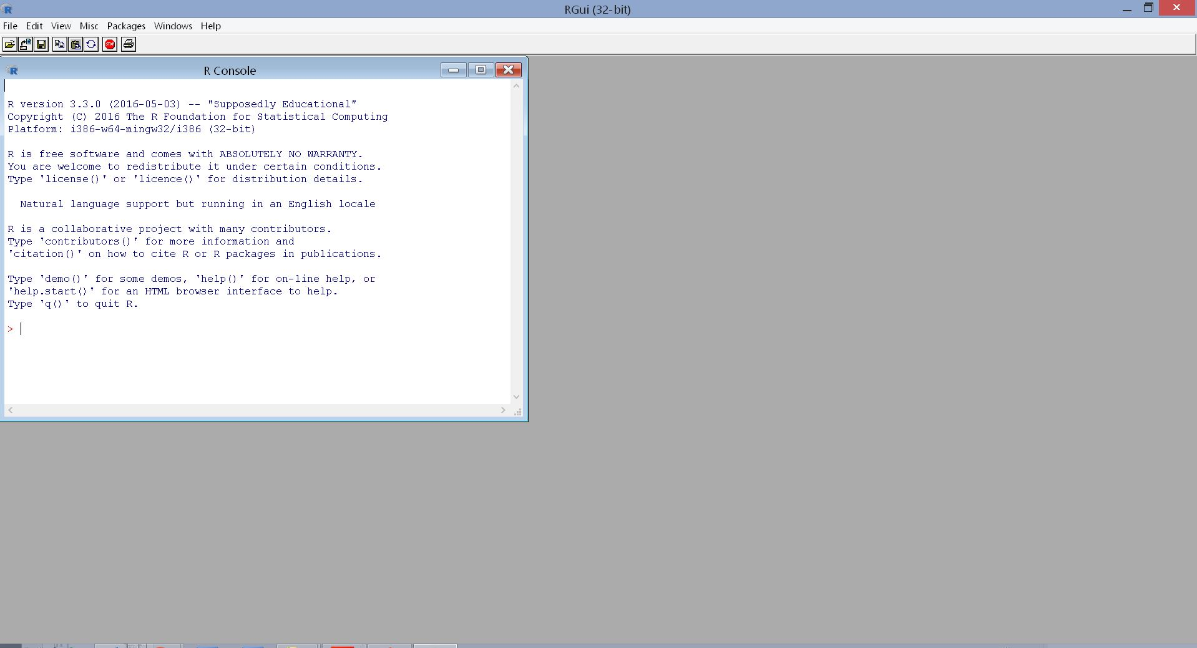
R – Interfaccia
Apertura della sessione: cliccare sull’icona R di Windows
Finestra di comando: spazio di lavoro dove si può scrivere comandi e visualizzare output
Prompt di comando (>): linea di comando dove scrivere ed eseguire le istruzioni premendo il tasto invio
© Copyright. All rights reserved. Corso di Metodi Quantitativi per Economia, Finanza e Management - Università Carlo Cattaneo, LIUC.
Notes:
All’avvio di apre una sola finestra che propone un prompt per l’immissione di linee di comando che si mandano in esecuzione con l’invio

Slide 9
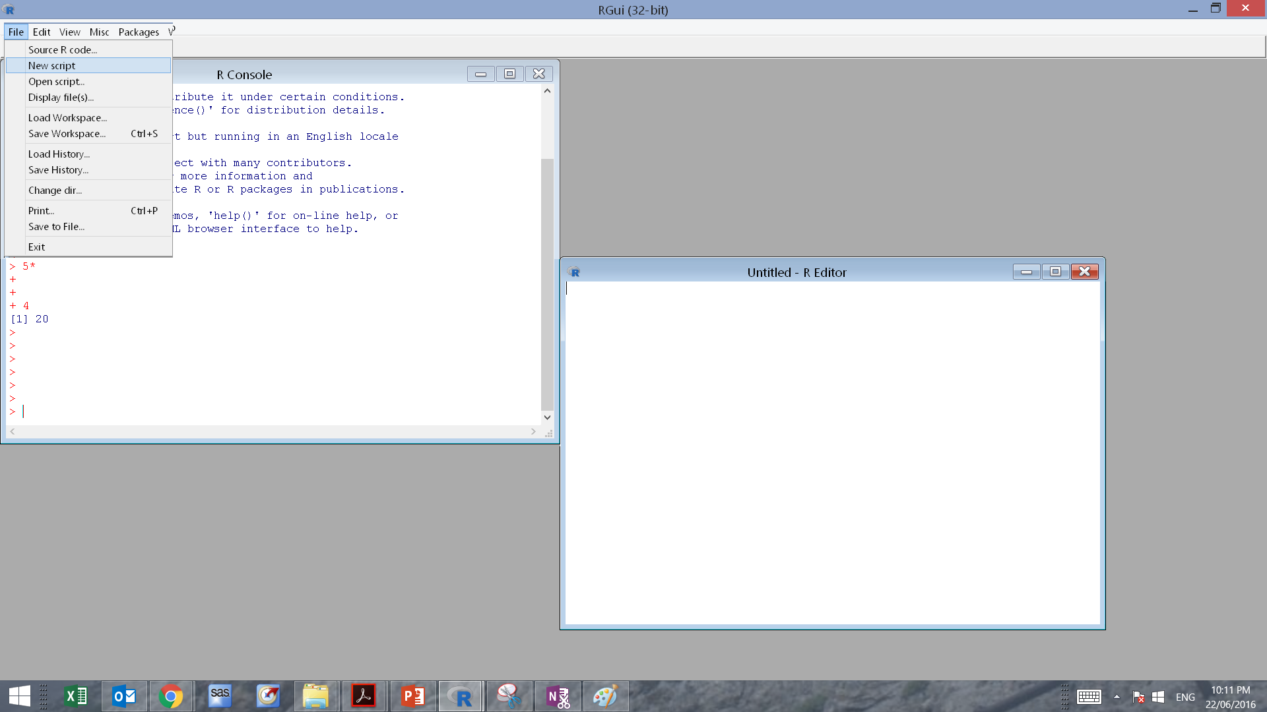
R – Interfaccia
1
Click su File – New Script per aprire la finestra di R Editor
2
Continuation symbol (+): indica che la linea di codice appartiene ancora alla precedente linea di codice, ovvero che la funzione lanciata non è stata chiusa
Prompt symbol: indica dove scrivere i comandi. E’ caratterizzato dal simbolo > e dal cursore lampeggiante alla destra del prompt.
R Editor (Script): spazio di lavoro che raccoglie i comandi e le funzioni da eseguire (con F5) in modo tale da poterle salvare e recuperare il lavoro svolto una volta chiuso R
© Copyright. All rights reserved. Corso di Metodi Quantitativi per Economia, Finanza e Management - Università Carlo Cattaneo, LIUC.

Slide 10
R – Directory (1/3)
Cos’è una directory R:
Spazio sul disco fisso in cui sono salvati i file con i dati da analizzare (corrisponde alla cartella fisica di lavoro).
All’apertura di R la directory viene assegnata automaticamente
Per sapere quale sia la directory su cui R sta lavorando, digitiamo:
>getwd()
E l’output risultante, per esempio, è:
>getwd()
>[1] “C:/Programmi/R/Corso”
© Copyright. All rights reserved. Corso di Metodi Quantitativi per Economia, Finanza e Management - Università Carlo Cattaneo, LIUC.

Slide 11
R – Directory (2/3)
Per cambiare la directory di lavoro in:
C:\Corso
digitiamo il comando:
setwd("C:/Corso")
Osservazione: mentre in Windows generalmente il simbolo che separa le cartelle successive entro un percorso è “\”, in R è sostituito da “/”.
Con il comando
> dir()
possiamo vedere tutti i file contenuti nella directory di lavoro.
© Copyright. All rights reserved. Corso di Metodi Quantitativi per Economia, Finanza e Management - Università Carlo Cattaneo, LIUC.

Slide 12
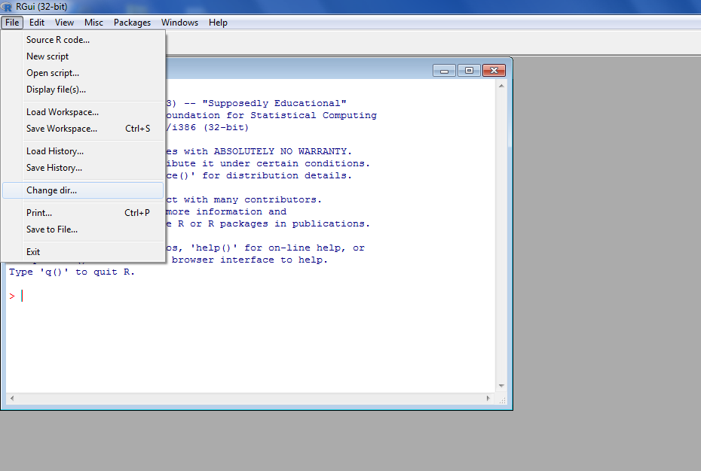
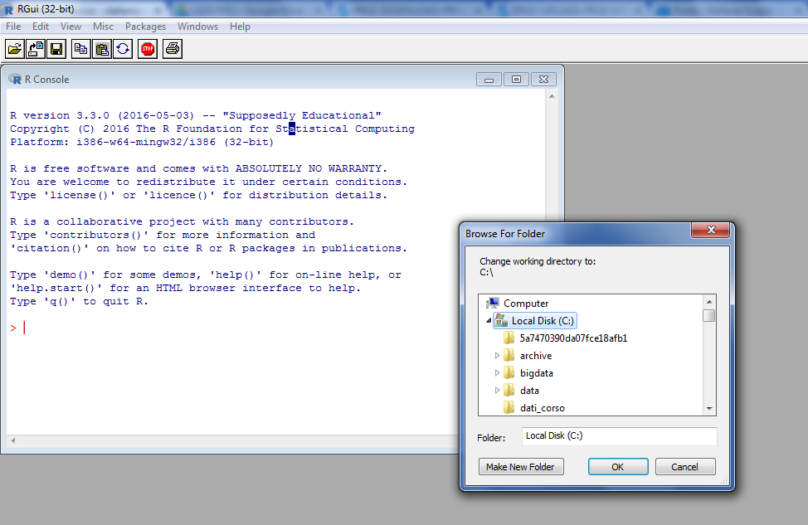
R – Directory (3/3)
Un altro modo per cambiare la directory di lavoro è:
1
Click su File – Change Directory per aprire la finestra di ricerca path nuova directory
2
Si aprirà il Browse for Folder, dove si cercherà la cartella che contiene tutti i dataset che si vogliono importare – Click su OK
© Copyright. All rights reserved. Corso di Metodi Quantitativi per Economia, Finanza e Management - Università Carlo Cattaneo, LIUC.

Slide 13
Metodi Quantitativi per Economia, Finanza e Management
Obiettivi di questa esercitazione:
1
2
3
4
Primi passi con R: ambiente e directory
R
Let’s start
Metodologia di lavoro
Esercizio
© Copyright. All rights reserved. Corso di Metodi Quantitativi per Economia, Finanza e Management - Università Carlo Cattaneo, LIUC.

Slide 14
R – Programmi (1/2)
Le istruzioni della sintassi R:
Sono case sensitive (differenza tra maiuscole e minuscole)
Possono estendersi su più linee del Program Editor
Due comandi differenti devono stare su due righe differenti nel Prompt dei comandi
I commenti nel Program Editor si aprono #
© Copyright. All rights reserved. Corso di Metodi Quantitativi per Economia, Finanza e Management - Università Carlo Cattaneo, LIUC.

Slide 15
R – Programmi (2/2)
L’esecuzione di un programma R avviene in tre step
creazione in R/importazione (ad es. da Excel) di una tabella contenente i dati
esecuzione di un codice R (ad es. una funzione)
produzione di un output (ad es. statistiche di sintesi sui dati) come risultato del codice
N.B. I programmi R possono essere salvati durante qualsiasi momento della sessione di lavoro, per poi essere richiamati, sottomessi o modificati in sessioni successive.
© Copyright. All rights reserved. Corso di Metodi Quantitativi per Economia, Finanza e Management - Università Carlo Cattaneo, LIUC.

Slide 16
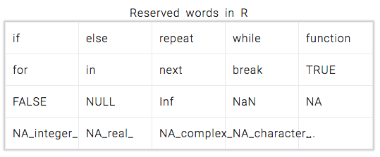
R – Le variabili (1/3)
Regole per i nomi delle variabili in R:
Possono essere alfanumeriche (contenere sia numeri che lettere)
Possono contenere i simboli _ (underscore) e . (punto)
Devono iniziare sempre con una lettera alfabetica o con il simbolo . (punto). Se il nome della variabile inizia con . (punto) il secondo carattere non può essere un numero
Non possono contenere spazi
Non possono essere parole speciali
© Copyright. All rights reserved. Corso di Metodi Quantitativi per Economia, Finanza e Management - Università Carlo Cattaneo, LIUC.

Slide 17
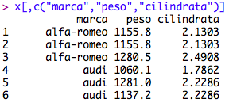
R – Le variabili (2/3)
Tipologia:
Alfanumeriche: sulle quali è possibile compiere operazioni di confronto, ordinamento, concatenazione, selezione.
Numeriche: sulle quali è possibile effettuare anche operazioni algebriche.
Comando di R
Intestazione (prima riga dell’output), contiene i nomi delle variabili del dataset
Output di R
© Copyright. All rights reserved. Corso di Metodi Quantitativi per Economia, Finanza e Management - Università Carlo Cattaneo, LIUC.

Slide 18
R – Le variabili (3/3)
Valori mancanti (missing) :
Nel dataset di origine:
se la variabile è di tipo numerico, R interpreta lo spazio vuoto del file di origine imputando il valore missing a NA (Not Available)
Se la variabile è di tipo character bisogna inserire manualmente NA nel file d’origine. Nella tabella R il missing viene rappresentatto con <NA>
NB: NA non può essere una modalità di una variabile categorica (vedi Tabella parole speciali R)
© Copyright. All rights reserved. Corso di Metodi Quantitativi per Economia, Finanza e Management - Università Carlo Cattaneo, LIUC.

Slide 19
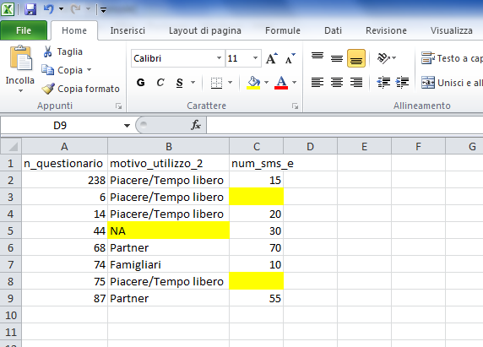
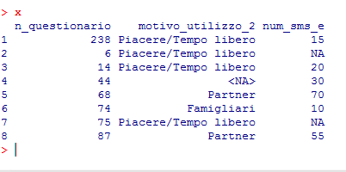
R – Le variabili (3/3)
Valori mancanti (missing) :
Valore missing di una variabile Numerica (Excel)
Valore missing di una variabile Numerica (R)
Valore missing di una variabile Alfanumerica (Excel)
Valore missing di una variabile Alfanumerica (R)
© Copyright. All rights reserved. Corso di Metodi Quantitativi per Economia, Finanza e Management - Università Carlo Cattaneo, LIUC.

Slide 20
Metodi Quantitativi per Economia, Finanza e Management
Obiettivi di questa esercitazione:
1
2
3
4
Primi passi con R: ambiente e directory
R
Let’s start
Metodologia di lavoro
Esercizio
© Copyright. All rights reserved. Corso di Metodi Quantitativi per Economia, Finanza e Management - Università Carlo Cattaneo, LIUC.

Slide 21
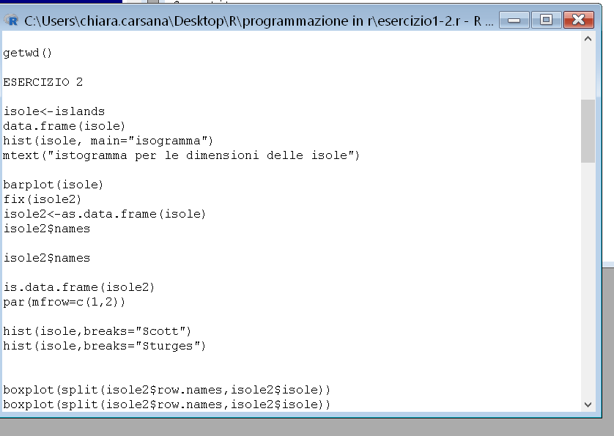
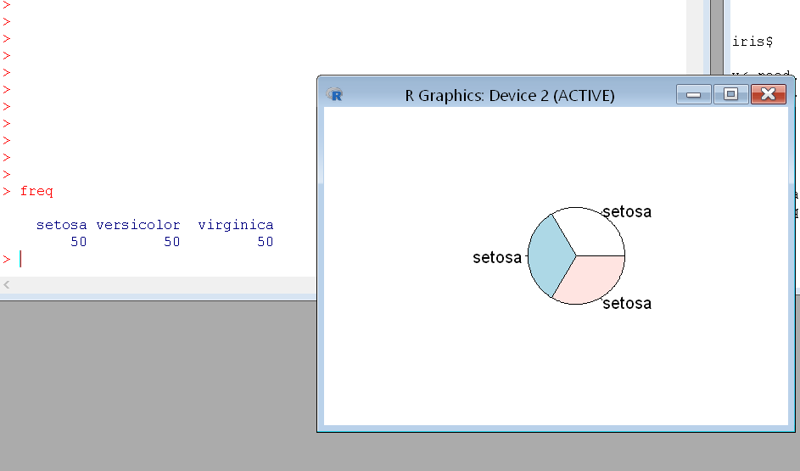
Anteprima
Analisi
IMPORTAZIONE
Tabella in R,
Chiamato Data set o
Data Frame
DATI GREZZI
(*.xls, *.txt, …)
ESECUZIONE PROGRAMMA
RISULTATI
© Copyright. All rights reserved. Corso di Metodi Quantitativi per Economia, Finanza e Management - Università Carlo Cattaneo, LIUC.

Slide 22
Importazione file esterno (1/3)
È possibile procedere all’importazione di un file dati. Di seguito verrà illustrato il procedimento:
Salvare il file da importare in formato CSV
Due possibili comandi per importare un file CSV, che conducono allo stesso risultato :
read.csv(‘nome_file.csv', header=TRUE)
read.table('nome_file.csv',header=TRUE,sep=',')
Inserire, tra virgolette, il nome del file da importare (RICORDARE CHE R è CASE SENSITIVE). Nel caso in cui il file si trovi nella directory di lavoro non serve specificare il percorso fisico, altrimenti è necesario riportarlo, ricordando che in R la barra obliqua \ deve essere sostiutia con /
header=TRUE /FALSE.
Se header=TRUE specifica che la prima riga del file corrisponde al nome delle variabili.
Sep=‘,’.
Nel caso in cui si utilizzi la funzione read.table, bisogna specificare li tipo di separatore tra le variabili, che nel caso del CSV è la virgola
© Copyright. All rights reserved. Corso di Metodi Quantitativi per Economia, Finanza e Management - Università Carlo Cattaneo, LIUC.

Slide 23
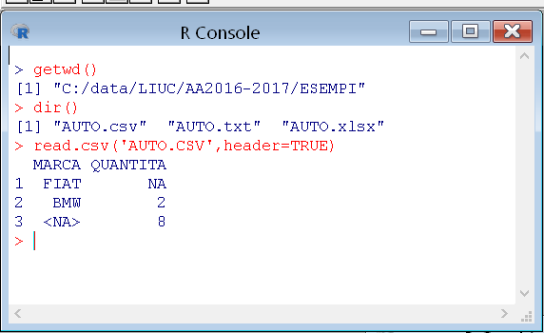
Importazione file esterno (2/3)
ESEMPIO DI LETTURA DATI IN R
Il file si trova nella directory in cui mi sono posizionato, quindi non è necessario specificare il percorso fisico
© Copyright. All rights reserved. Corso di Metodi Quantitativi per Economia, Finanza e Management - Università Carlo Cattaneo, LIUC.

Slide 24
Importazione file esterno (3/3)
Nel modo appena descritto i dati però vengono semplicemente letti in R (viene visualizzato il file) ma non salvati, e quindi non sono utilizzabili per analisi successive.
Salvo il file in un oggetto chiamato NOME_DATASET
Leggo il file
NOME_DATASET<-read.csv(‘nome_file.csv',header=TRUE)
In questo modo creiamo un “oggetto”, con il nome da noi scelto, che potrà esere richiamato, durante la sessione R, ogni volta ce ne sia l’occorenza
© Copyright. All rights reserved. Corso di Metodi Quantitativi per Economia, Finanza e Management - Università Carlo Cattaneo, LIUC.

Slide 25
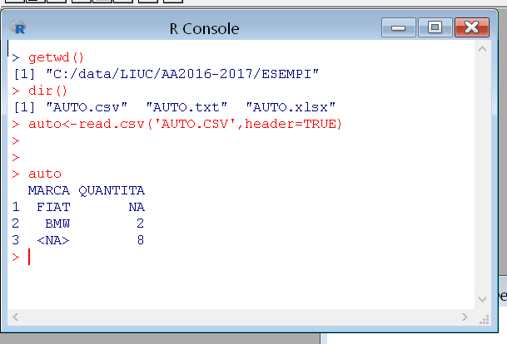
Importazione file esterno (3/3)
Leggo i dati dal file AUTO.CSV e li salvo in un dataset (oggetto) che chiamo auto
Per vedere i dati devo richiamare, all’occorenza, il dataset creato
Attenzione: R è case sensitive, per richiamare il dataset, è necessario quindi tenere conto anche delle maiuscole/minuscole
© Copyright. All rights reserved. Corso di Metodi Quantitativi per Economia, Finanza e Management - Università Carlo Cattaneo, LIUC.

Slide 26
HEAD – Sintassi generale
Procedura che consente di visualizzare le prime 6 osservazioni (righe) del dataset, funzione molto utile quando si ha a che fare con matrici di dati molto grandi.
head(nomedataset)
© Copyright. All rights reserved. Corso di Metodi Quantitativi per Economia, Finanza e Management - Università Carlo Cattaneo, LIUC.

Slide 27
STR – Sintassi generale
Procedura che consente di visualizzare informazioni relative alle variabili contenute nel dataset (nome, tipo, lunghezza…)
str(nomedataset)
© Copyright. All rights reserved. Corso di Metodi Quantitativi per Economia, Finanza e Management - Università Carlo Cattaneo, LIUC.

Slide 28
FIX – Sintassi generale
Procedura che consente di visualizzare in forma tabellare il dataset importato.
N.B.: si possono modificare i valori delle variabili, in questo caso si modificherà l’oggetto importato in R e non il file originale.
fix(nomedataset)
© Copyright. All rights reserved. Corso di Metodi Quantitativi per Economia, Finanza e Management - Università Carlo Cattaneo, LIUC.

Slide 29
Esempio - telefonia
Importare il dataset telefonia.
> telefonia<-read.csv('telefonia.csv',header=TRUE)
Visualizzo le informazioni del dataset telefonia
> str(telefonia)
Visualizzo le prime 6 righe del dataset
> head(telefonia)
Visualizzo in forma tabellare l’intero dataset
> fix(telefonia)
© Copyright. All rights reserved. Corso di Metodi Quantitativi per Economia, Finanza e Management - Università Carlo Cattaneo, LIUC.

Slide 30
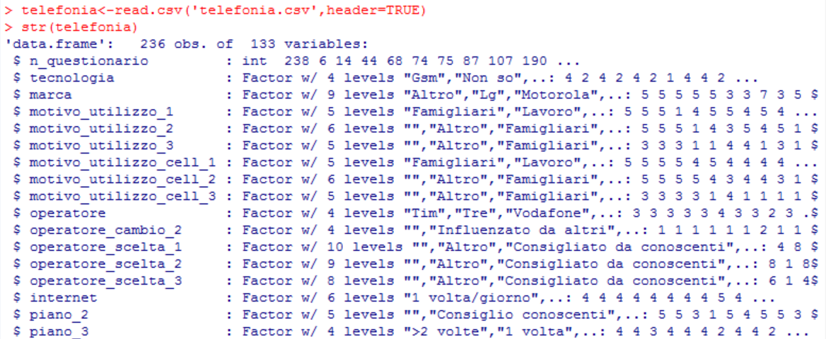
Esempio - telefonia - str
Visualizzo le informazioni del dataset telefonia
> str(telefonia)
© Copyright. All rights reserved. Corso di Metodi Quantitativi per Economia, Finanza e Management - Università Carlo Cattaneo, LIUC.

Slide 31
Esempio - telefonia - head
Visualizzo le prime 6 osservazioni delle variabili
> head(telefonia)
© Copyright. All rights reserved. Corso di Metodi Quantitativi per Economia, Finanza e Management - Università Carlo Cattaneo, LIUC.

Slide 32
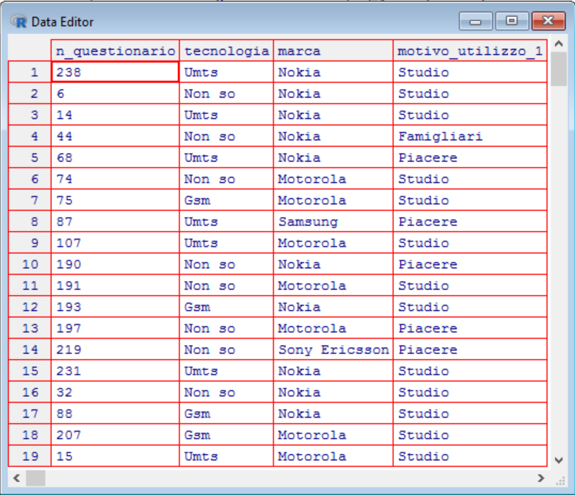
Esempio - telefonia - fix
Visualizzo in forma tabellare il dataset
> fix(telefonia)
© Copyright. All rights reserved. Corso di Metodi Quantitativi per Economia, Finanza e Management - Università Carlo Cattaneo, LIUC.

Slide 33
Come utilizzare una variabile(1/2)
Abbiamo visto come importare i dati nell’ambiente R.
Come utilizzare ora le singole variabili?
Per selezionare una variabile da una tabella è necessario scrivere il nome dataset seguito dal simbolo $ e dal nome della variabile da selezionare
Nome_dataset$nome_variabile
Anche in questo caso è possibile salvare la singola variabile in un oggetto, che è possibile richiamare all’occorenza
NEW_NOME <- Nome_dataset$nome_variabile
© Copyright. All rights reserved. Corso di Metodi Quantitativi per Economia, Finanza e Management - Università Carlo Cattaneo, LIUC.

Slide 34
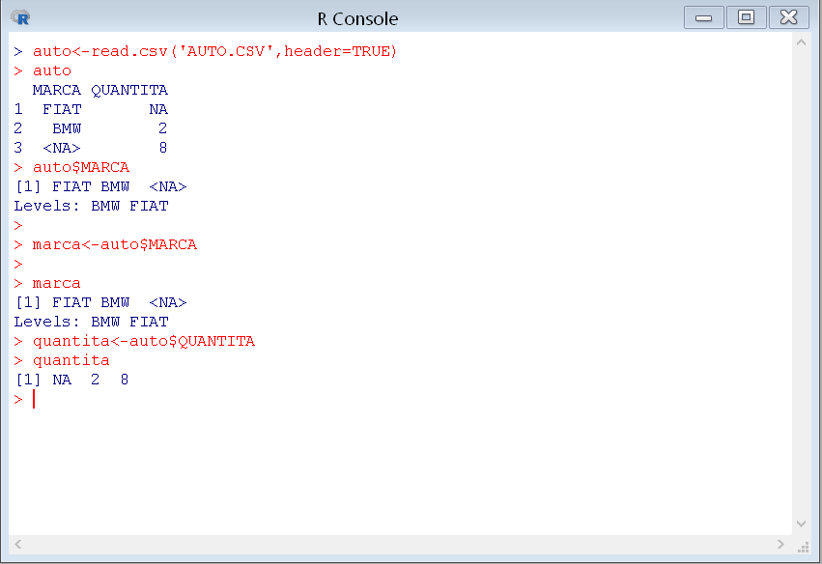
Come utilizzare una variabile(2/2)
La tabella AUTO ha due variabili, MARCA e QUANTITA’
Visualizzo la variabile MARCA.
Salvo la variabile MARCA, in un oggetto che posso
richiamare all’occorenza
Visualizzo l’oggetto salvato
© Copyright. All rights reserved. Corso di Metodi Quantitativi per Economia, Finanza e Management - Università Carlo Cattaneo, LIUC.

Slide 35
Ordinare un dataset– Sintassi generale
Come ordinare una singola variabile?
sort(nome_variabile, decreasing=FALSE)
Se viene specificata l’opzione decreasing=FALSE, le osservazioni sono ordinate per valori crescenti della variabile, altrimenti se decreasing=TRUE per valori decrescenti.
Come ordinare un dataset rispetto una variabile?
Nome_dataset[order(nome_dataset$variabile, decreasing=FALSE), ]
Se viene specificata l’opzione decreasing=FALSE, le osservazioni sono ordinate per valori crescenti della variabile, altrimenti se decreasing=TRUE per valori decrescenti.
© Copyright. All rights reserved. Corso di Metodi Quantitativi per Economia, Finanza e Management - Università Carlo Cattaneo, LIUC.

Slide 36
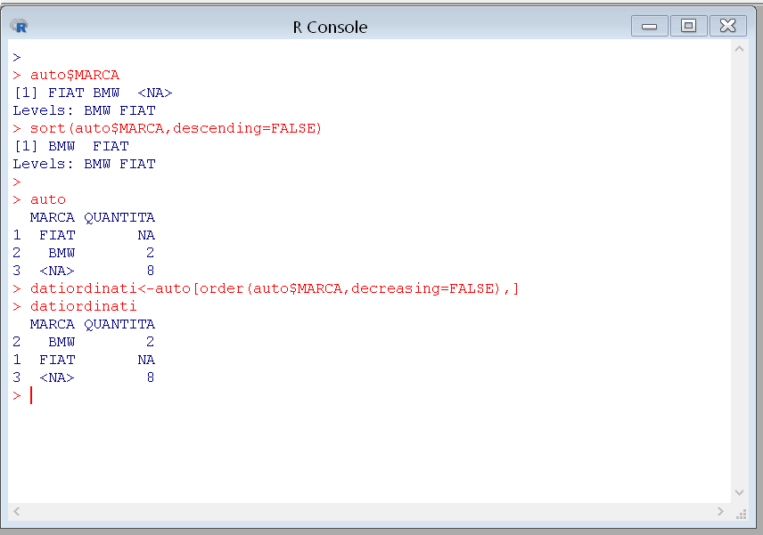
Ordinare un dataset : Esempio
Ordino la variabile MARCA
Ordino il dataset rispetto alla variabile MARCA
© Copyright. All rights reserved. Corso di Metodi Quantitativi per Economia, Finanza e Management - Università Carlo Cattaneo, LIUC.

Slide 37
Ordinare un dataset : Esempio - telefonia
Ordino la variabile OPERATORE
Ordino il dataset rispetto alla variabile PROFESSIONE
© Copyright. All rights reserved. Corso di Metodi Quantitativi per Economia, Finanza e Management - Università Carlo Cattaneo, LIUC.

Slide 38
Metodi Quantitativi per Economia, Finanza e Management
Obiettivi di questa esercitazione:
1
2
3
4
Primi passi con Sas: ambiente e librerie
Tabelle
Sas
Metodologia di lavoro
Esercizio
© Copyright. All rights reserved. Corso di Metodi Quantitativi per Economia, Finanza e Management - Università Carlo Cattaneo, LIUC.

Slide 39
Esercizi
Il file Excel DENTI.CSV contiene dati sul consumo di dentifricio (di marca A e di marca B).
Allocare la DIRECTORY DI LAVORO (che punta alla cartella che contiene il file DENTI.CSV).
Importare in R la tabella DENTI.CSV e salvarla in un oggetto col nome DENTI_NEW.
Visualizzare le caratteristiche delle variabili tramite opportuna procedura:
Quante osservazioni contiene il dataset?
Quante variabili contiene il dataset?
Di che tipo è la variabile REGIONE, secondo R?
4. Ordinare le osservazioni della tabella in senso decrescente per consumo totale di dentifricio (CONSTOT).
© Copyright. All rights reserved. Corso di Metodi Quantitativi per Economia, Finanza e Management - Università Carlo Cattaneo, LIUC.

